Slide 1
Муниципальное дошкольное образовательное учреждение детский сад общеразвивающего вида № 6 ст.Кущевская Методическое объединение Тема: «Оценка качества дошкольного образования» подготовила: ст.воспитатель МБДОУ д\с ОВ № 6 Прапро Е.А.

Slide 2
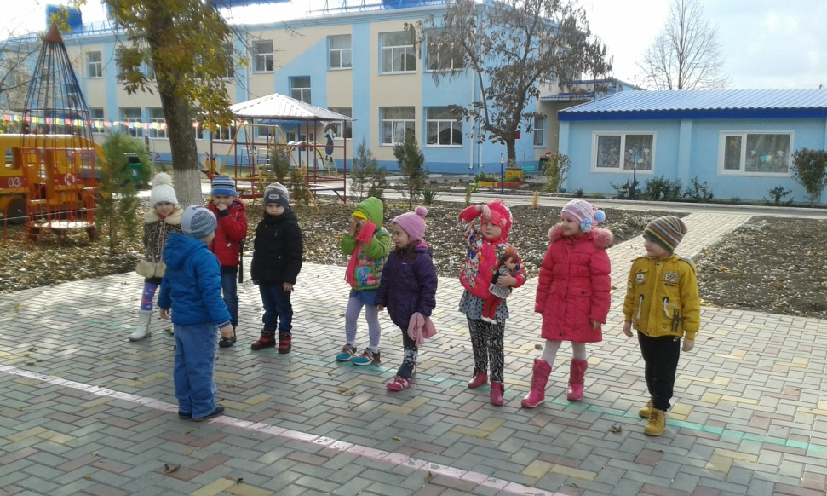
Одна из главных целей ФГОС дошкольного образования – обеспечение государственных гарантий уровня и качества образования на основе единства обязательных требований к условиям реализации основных образовательных программ, их структуре и результатам их освоения.
Возникает вопрос о
качестве дошкольного образования?

Slide 3
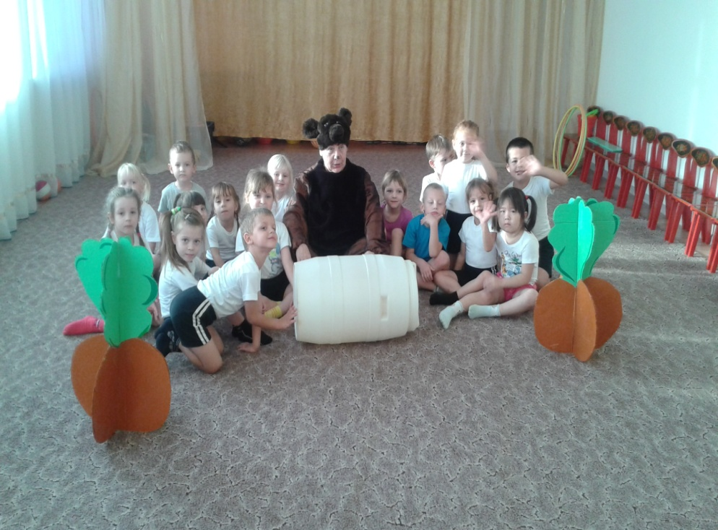
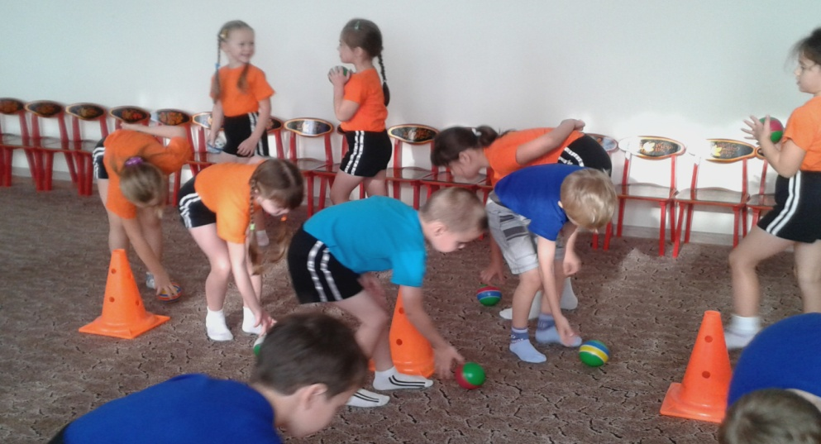
Качество образования – комплексная характеристика образовательной деятельности и подготовки воспитанников. Оценка качества образования- оценка реализуемых образовательных программ, индивидуальных достижений и деятельности педагогических работников с учетом таких аспектов, как условия, процессы и результаты.

Slide 4
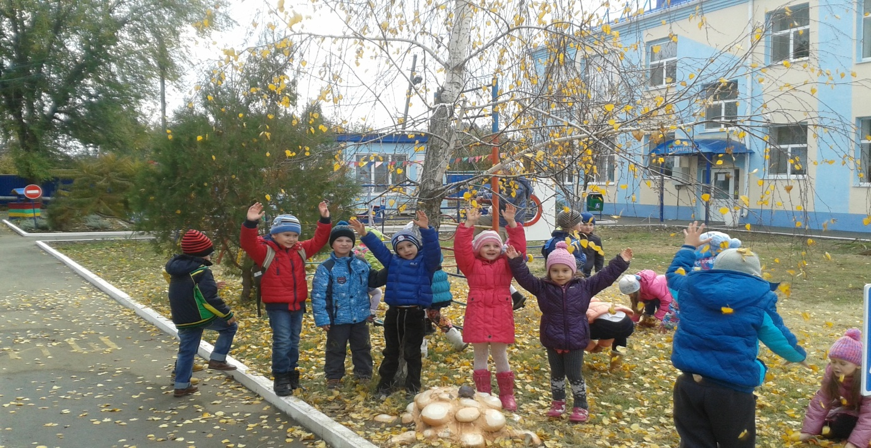
Целью системы оценка качества дошкольного образования является сбор, обобщение, анализ информации о состоянии системы дошкольного образования и основных показателей ее функционирования для определения тенденции развития системы образования в ДУ по достижению решений качественного образования.

Slide 5
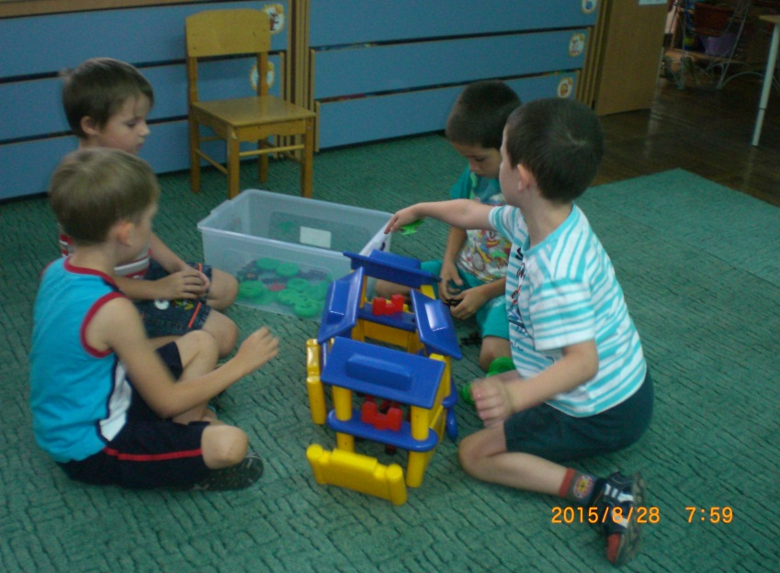
С этой точки зрения качество образования рассматривается как совокупность трех компонентов:
- качество образовательного процесса;
- качество условий осуществления образовательной деятельности;
- качество результатов.
Внутренняя оценка качества образования – организуемая и проводимая самой образовательной организацией:
Педагогами, воспитанниками,
родителями (законными представителями)
Внешняя оценка качества образования –
оценка, осуществляемая государственными
структурами, органами власти, обществом,
личностью, в т.ч. родителями
(законными представителями)
.

Slide 6
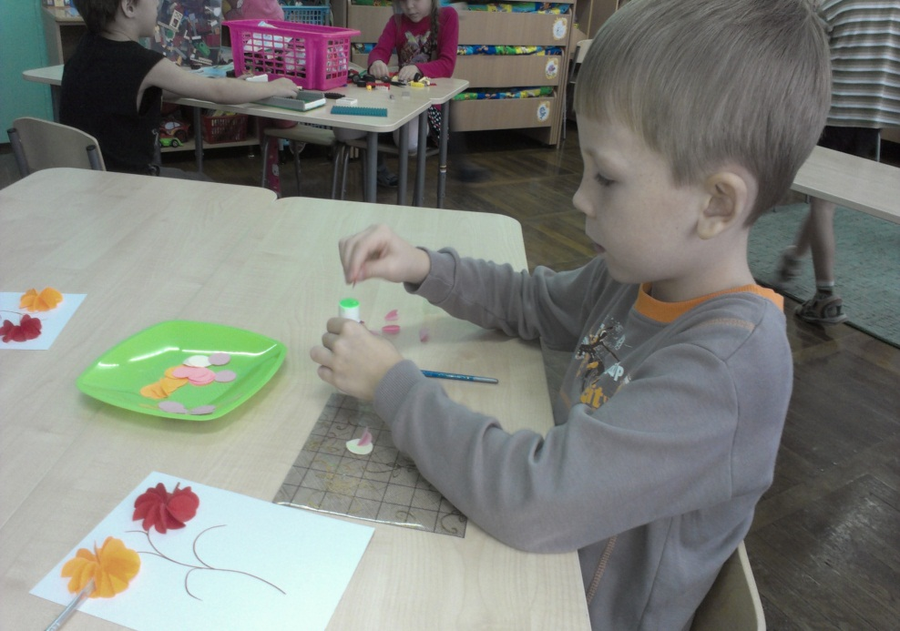
Созданием модели оценки качества дошкольного образования Модель оценки качества дошкольного образования в ДОУ – это совокупность взаимосвязанных между собой функций, объекта, субъектов и предмета оценки, показателей и критериев, процедуры и результата оценки.

Slide 7
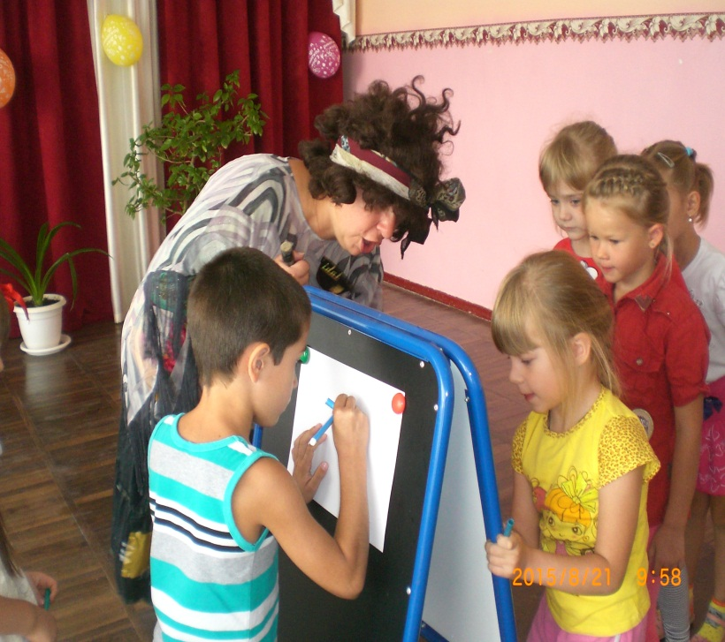
ПОКАЗАТЕЛИ И КРИТЕРИИ КАЧЕСТВА ДОШКОЛЬНОГО ОБРАЗОВАНИЯ В ДОУ
1. Образовательная деятельность.
2. Развивающая среда.
3. Психологический комфорт ребенка.
4. Здоровьесберегающая деятельность.
5.Удовлетворение потребности
семьи и ребенка в услугах
дошкольного образовательного
учреждения

Slide 8
Методики оценки качества образования (временная творческая группа воспитателей и специалистов ДОУ)
Основными методами оценки являются следующие:
- изучение представленных материалов самоанализа, нормативной правовой документации;
- анализ программного, учебно-методического и кадрового обеспечения заявленной направленности образовательной программы;
- наблюдение;
- исследование предметно развивающей
среды, а также условий, обеспечивающих
максимальное удовлетворение запросов
родителей воспитанников;
- анализ планирования, результатов
диагностики.
Итоги оценки качества образования используются
для стимулирования педагогов ДОУ

Slide 9
Содержание внутренней оценки качества ДО
1.Нормативно-организационной основой системы оценки качества ДО являются:
- федеральный закон «Об образовании в РФ»
- федеральный государственный стандарт ДО
-основная образовательная программа ДО
В качестве объектов внутренней системы оценки качества образования должны перечислены все упомянутые в
части 3 статьи
28 федерального закона от 2912.2012 №273-ФЗ
«Об образовании в Российской Федерации»,
качество обеспечения которых должно отслеживаться в ДОУ,
Реализующих основную образовательную программу ДО.

Slide 10
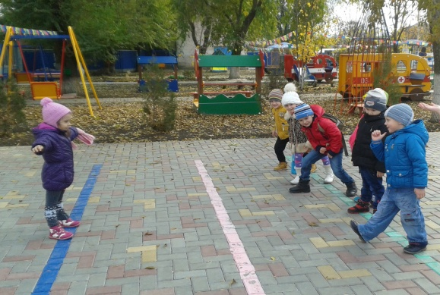
ОЦЕНКА КАЧЕСТВА ОБРАЗОВАТЕЛЬНЫХ РЕЗУЛЬТАТОВ ВОСПИТАННИКОВ
Промежуточный и итоговый мониторинг уровня овладения необходимыми навыками и умениями по образовательным областям
Достижение целевых ориентиров в соответствии с возрастом детей путем показателей индивидуального развития детей

Slide 11
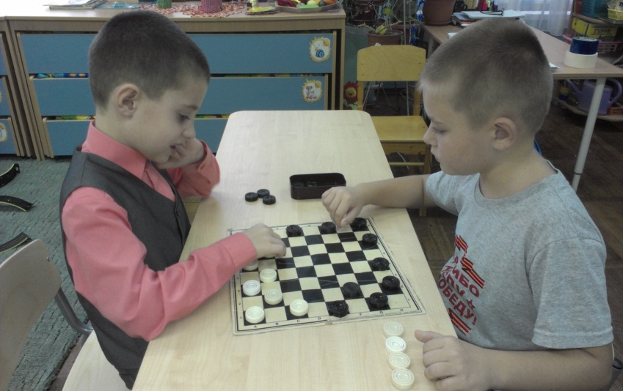
Результаты оценки
Обобщенная оценка делается по нескольким оцениваемым направлениям:
- уровню реализации образовательной программы соответствующей направленности;
- уровню организации предметно развивающей среды ДОУ с учетом заявленной
направленности образовательной программы;
- характеру взаимодействия педагогов с детьми.
Перспективное соотнесение достигнутых в ДОУ результатов с моделируемым портретом ребенка 6,5–7 лет, на выходе из дошкольного образования.

Slide 12
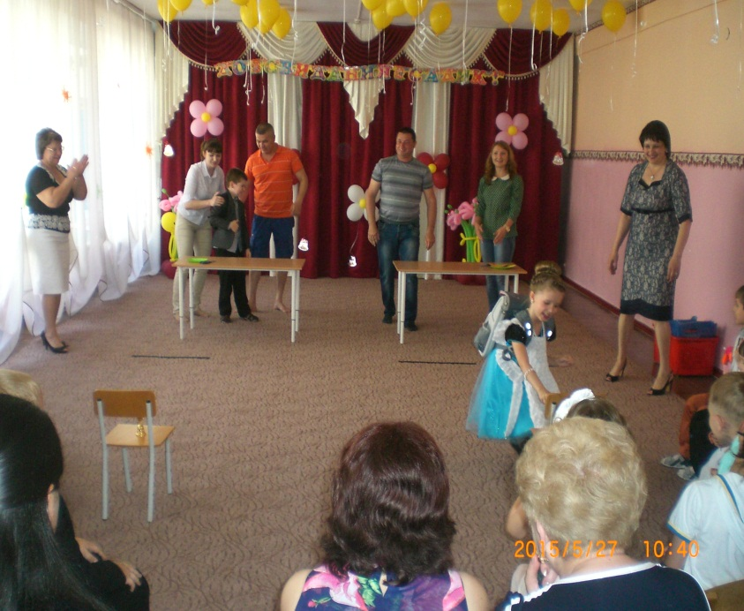
Качество условий реализации основной общеобразовательной программы
Соответствие кадровых условий
Соответствие материально-технических условий обязательным требованиям
Соответствие финансовых условий
Учебно-методическое и информационное обеспечение реализации основной программы дошкольного образования
Соответствие психолого-педагогическим условиям
ФГОС ДО

Slide 13
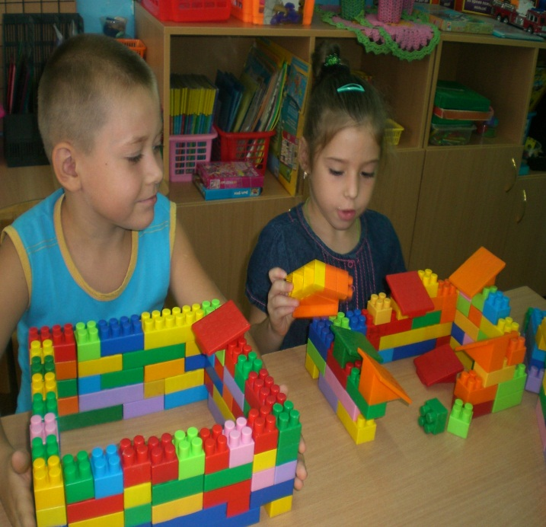
Качество организаций учебно-воспитательного процесса, содержание процедуры профессиональной компетентности педагогов и их деятельности по обеспечению требуемого качества образования включает в себя:
Аттестацию педагогов
Готовность к повышению педагогического мастерства (курсы, участие в работе методического объединения, семинаров и т.п.)
Знание и использование современных педагогических методик и технологий
Образовательные достижения воспитанников
Участие в профессиональных конкурсах
разного уровня

Slide 14
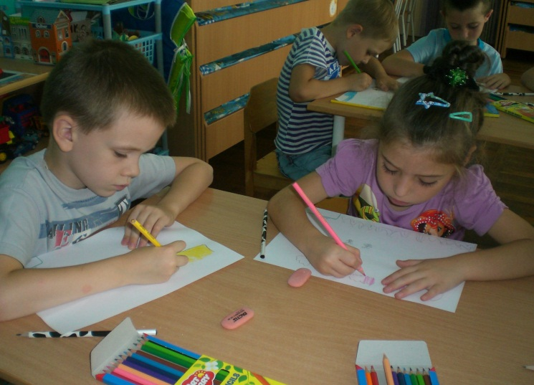
ВЫВОД:
Предлагаемая модель обеспечивает повышение качества образования на основе сохранения его фундаментальности и соответствия актуальным и перспективным потребностям
личности и общества в
целом.

Slide 15
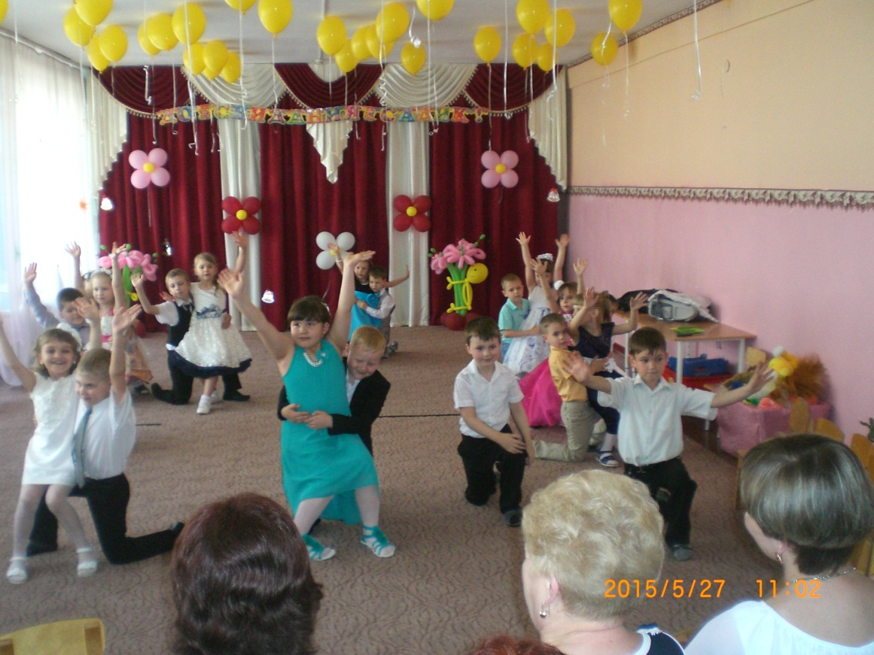
СПАСИБО ЗА ВНИМАНИЕ!

